Slide 1



Slide 2

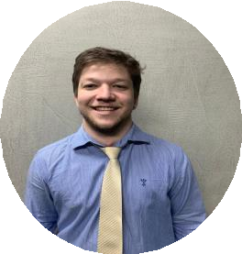


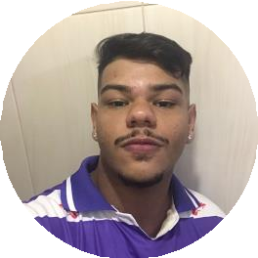


Apresentação dos Integrantes
Grupo 9
Cristian Alexandre
Donilo Jordão
Gustavo Volpe
João Pedro
Julia Dias
Letícia Costa

Slide 3

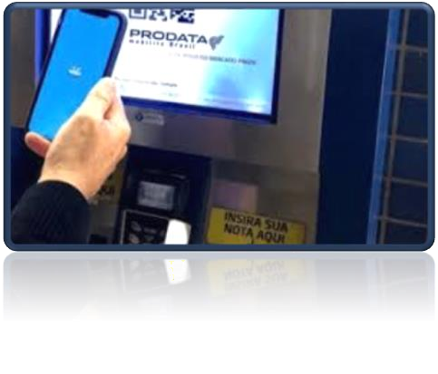
Contextualização
Implementação deve crescer em 16% ao ano até 2023;
Fim da bilheteria manual;
A resolução de problemas demoram aproximadamente 8 horas para serem solucionadas;

Slide 4
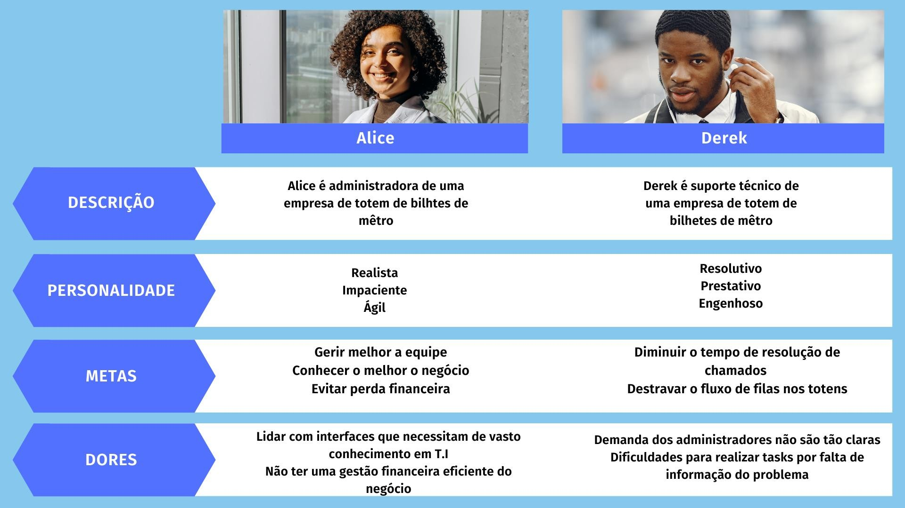
Proto Persona

Slide 5

Nossa Solução
Através da nossa aplicação, capturar dados em computadores de totens de autoatendimento para bilhete de metrô;
Tratar os dados e apresentar
em uma
de fácil
plataforma de forma gráfica e
entendimento para o usuário;
Possibilitar que o usuário (Administrador) consiga uma tomada de decisão mais precisa e ágil junto ao Suporte;

Slide 6
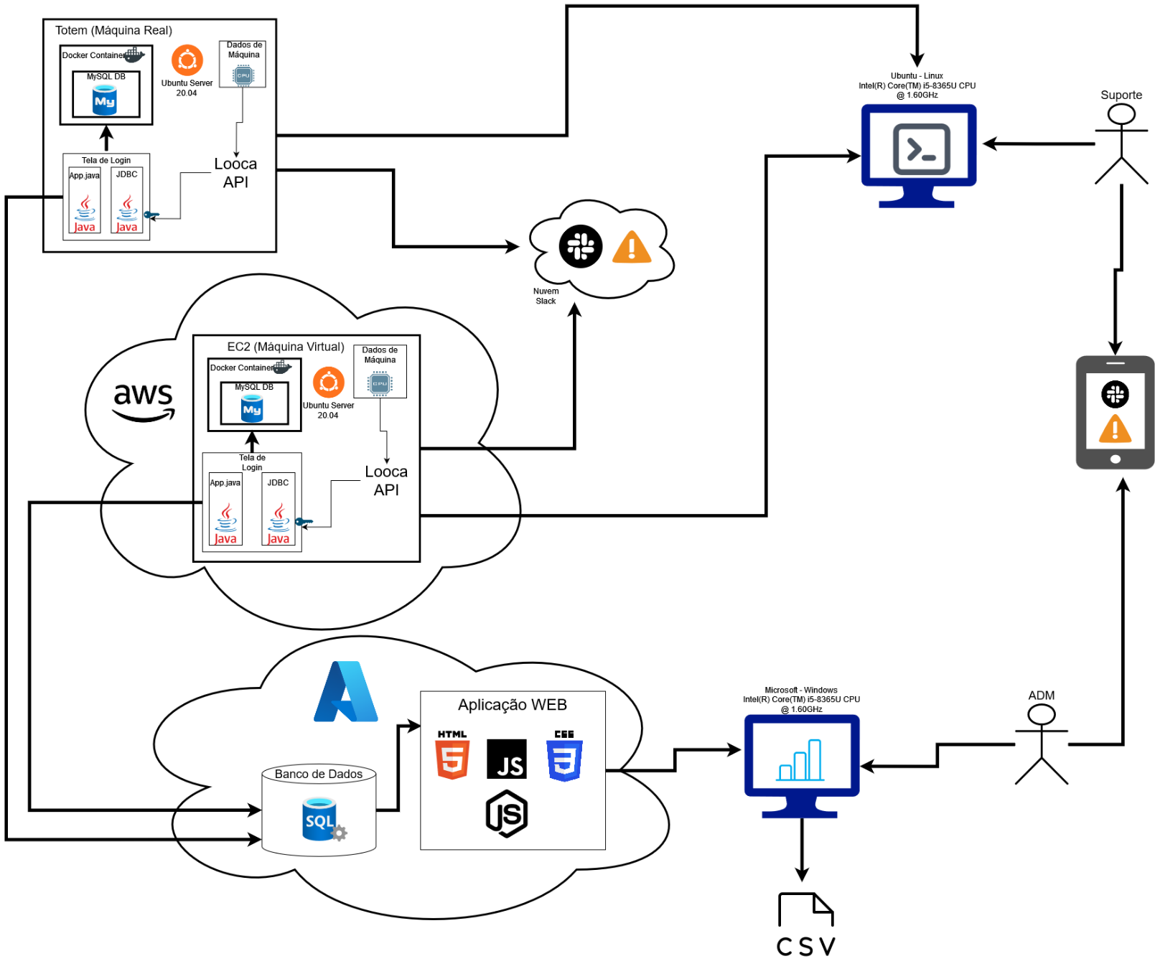
Desenho da solução

Slide 7
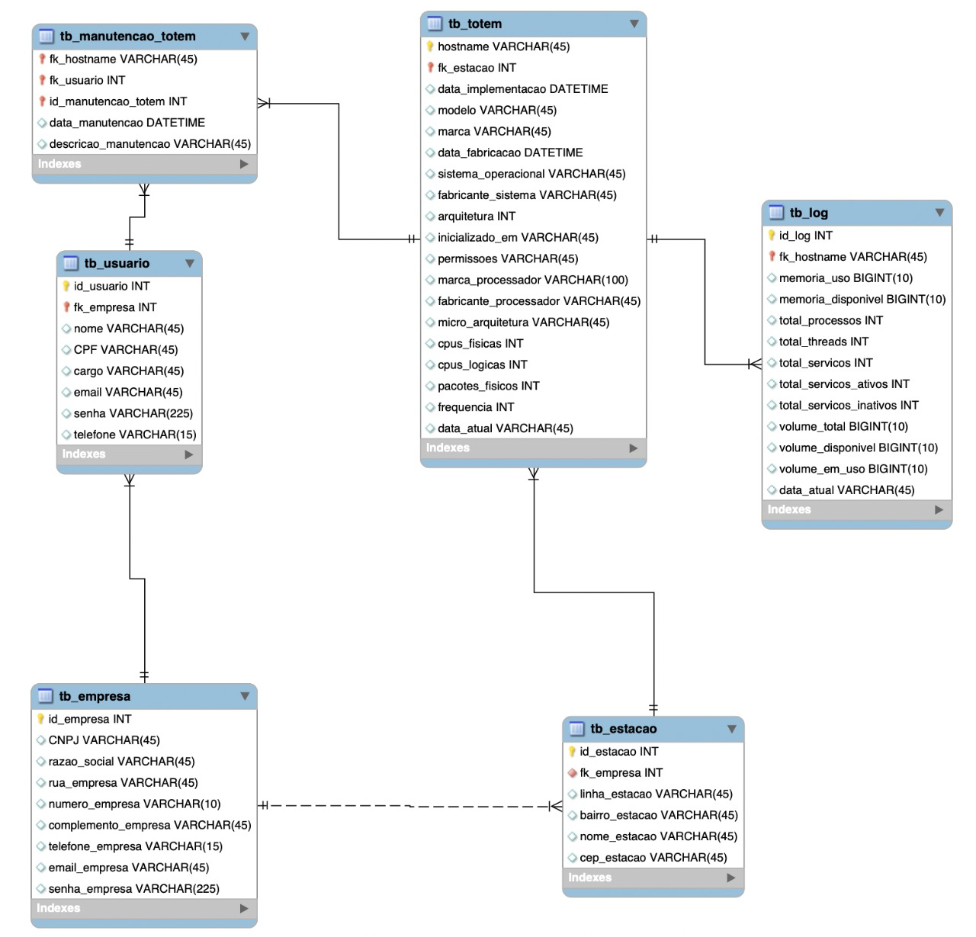
Diagrama de Banco de dados

Slide 8
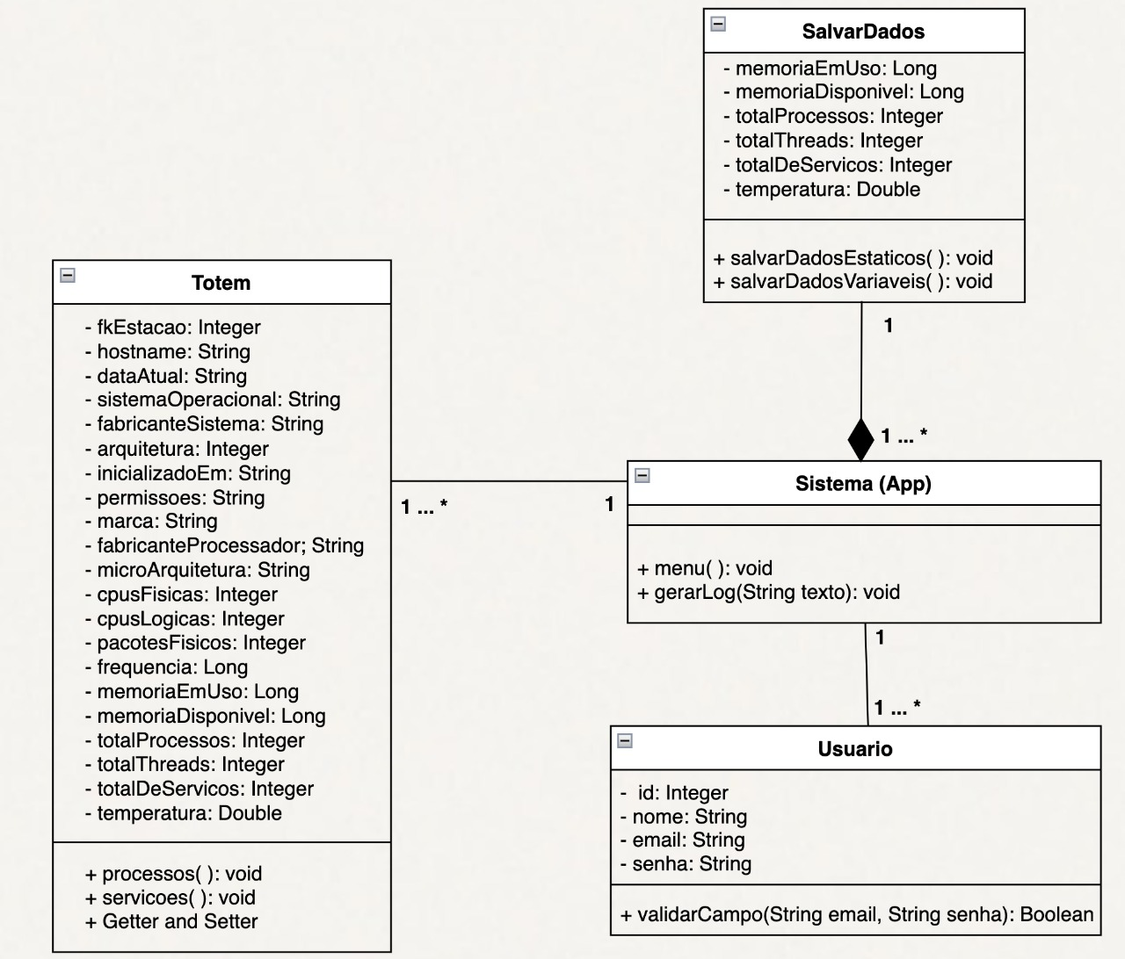
Diagrama de Classe

Slide 9







Aplicação Java

Slide 10

AWS

Slide 11

Site

Slide 12
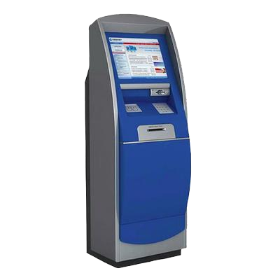
Conclusão
Trabalho em Esquipe reforçado / melhoria do trabalho em equipe. Melhor entrosamento;
Melhor produtividade do time;
Melhorar a metodologia ágil;
Melhorar a Organização;

Slide 13
Agradecimentos
Gostariamos de agradecer a toda equipe de professores, a todos os colegas de classe que nos auxiliaram a fazer um bom trabalho, agradecemos também a todos familiares e amigos pela compreensão e apoio, agradecemos a atenção de todos que estão presentes!
Ass: Grupo 9

Slide 14
Obrigado!
Cristian Alexandre - 01212006 Donilo Jordão - 01212008 Gustavo Volpe - 01212101 João Pedro - 01212104
Julia Dias - 01212126 Letícia Costa - 01212180

